Slide 1
Description et responsabilité du microservice
Review Service · Étudiant 3 · avis et notes entre membres de la plateforme SkillSwap
Rôle
Gère les avis (note de 1 à 5 et commentaire) laissés par un membre sur un autre membre après un échange de compétences terminé. L’authentification reste dans Keycloak.
Responsabilités
Créer un avis après un échange terminé (note 1 à 5, un seul avis par échange et par auteur)
Consulter un avis par id, ou lister les avis d’un membre avec pagination
Calculer la note moyenne et le nombre d’avis d’un membre
Modifier un avis (auteur uniquement) ; supprimer (auteur ou ADMIN)
Consommer ExchangeCompleted et UserDeleted ; publier ReviewCreated et ReviewDeleted
Renvoyer des erreurs claires (400, 403, 404, 409) au format Problem Details
Fiche technique
Eureka : REVIEW-SERVICE
Port : 8085
Base : H2 privée (aucune clé étrangère vers un autre service)
Messagerie : RabbitMQ (producteur et consommateur)
Sécurité : JWT Keycloak (USER, ADMIN)
Accès : via la Gateway /api/reviews/**
API documentée avec Swagger

Slide 2
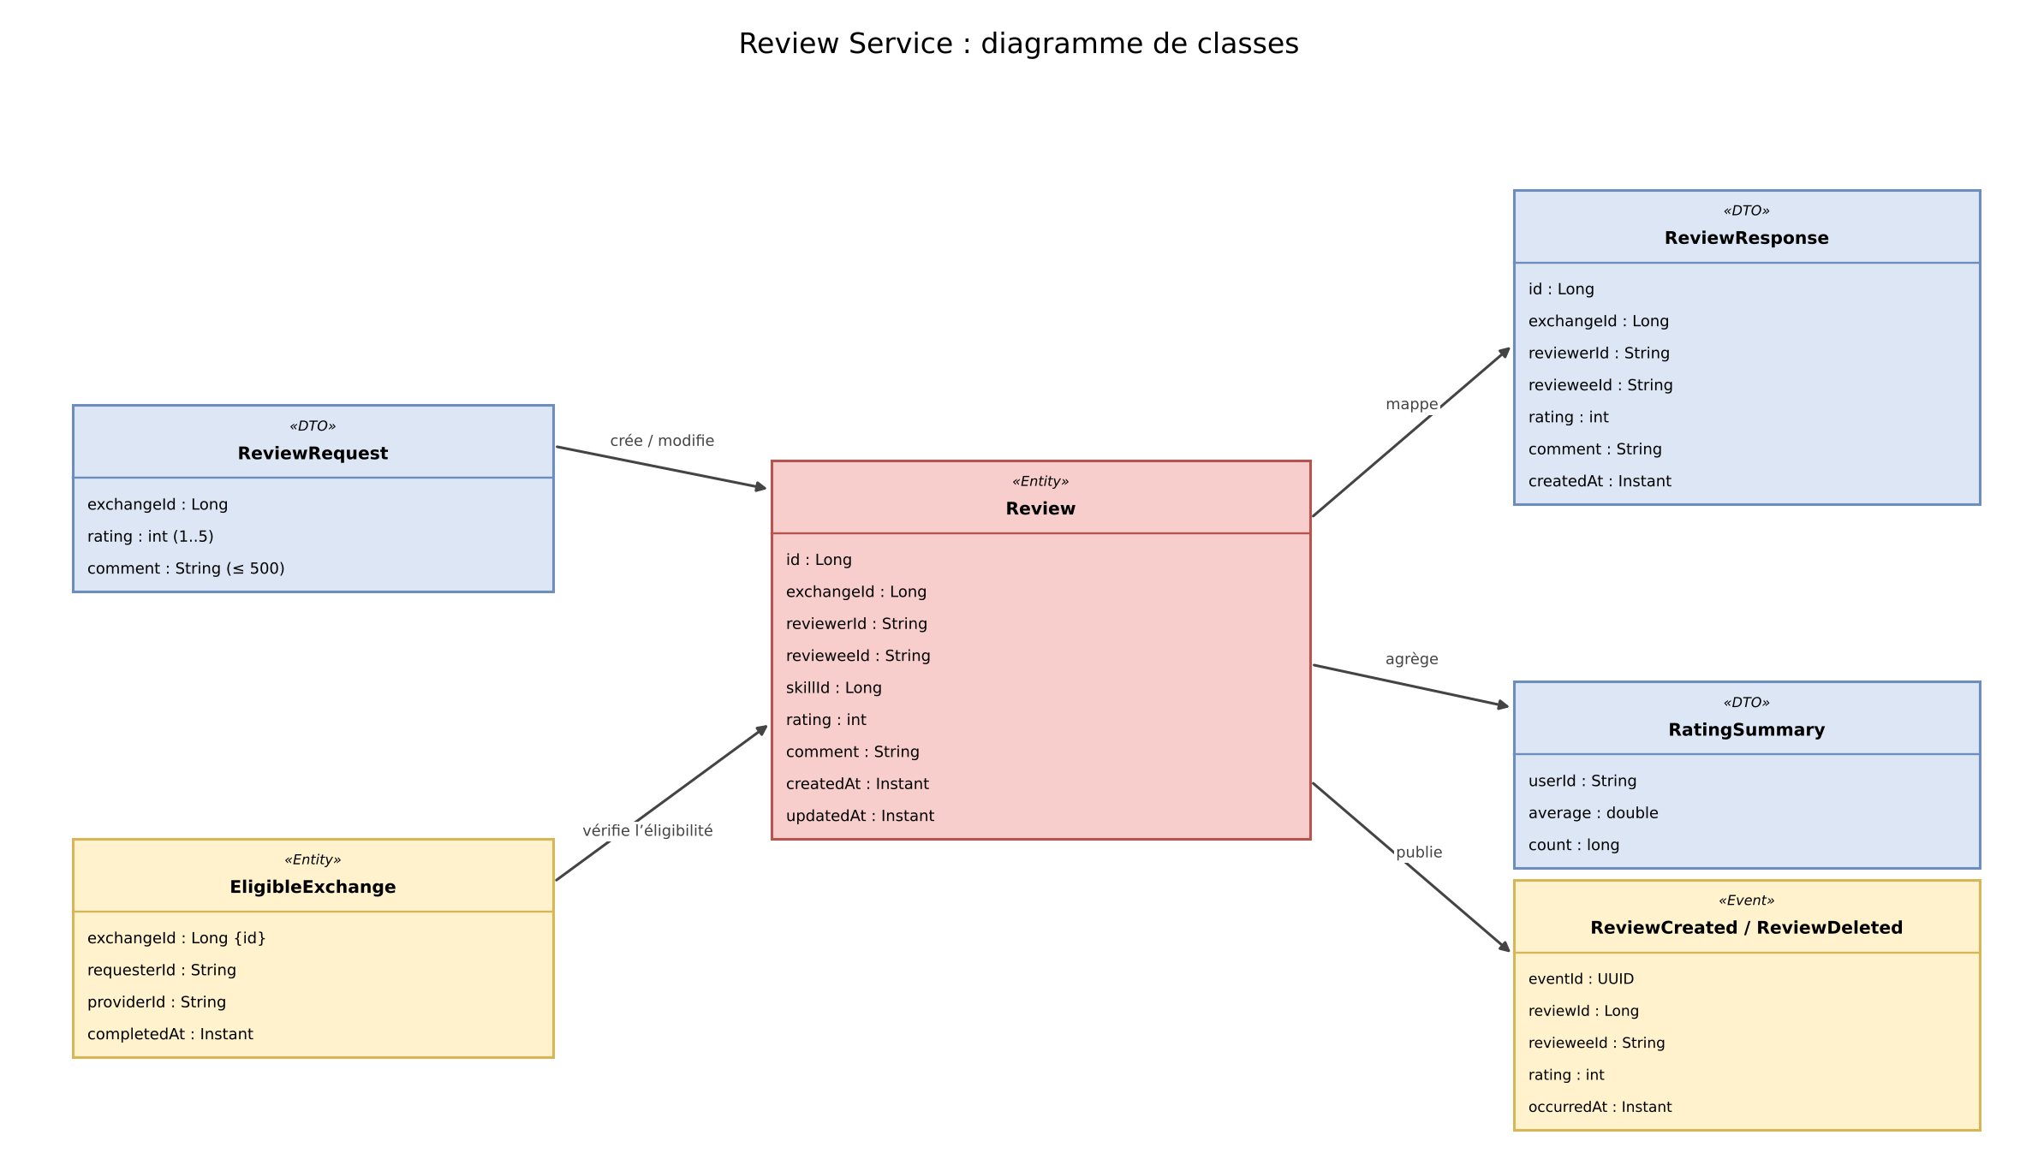
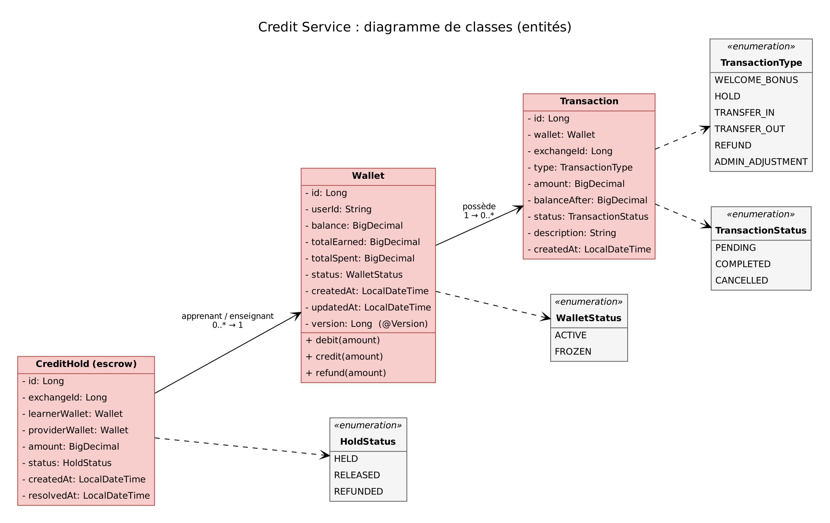
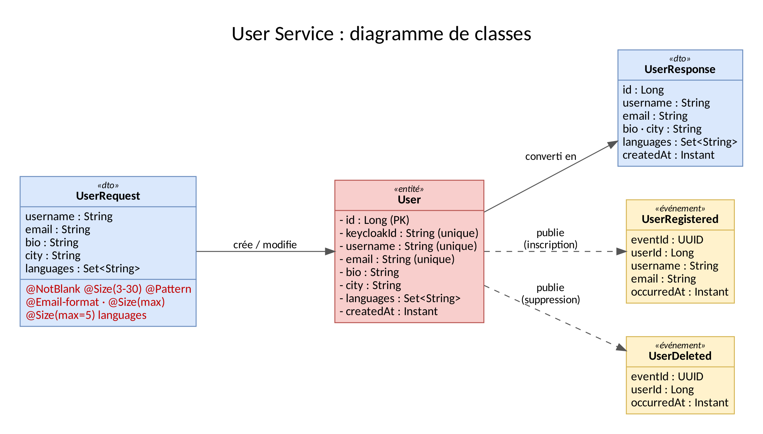
Diagramme de classes du microservice

Slide 3
Principaux endpoints REST et codes HTTP
Via l’API Gateway (port 8080) · authentification par JWT Keycloak · rôles USER et ADMIN
Méthode | Endpoint | Description | Codes HTTP
POST | /api/reviews | Créer un avis (échange terminé) | 201, 400, 403, 409
GET | /api/reviews/{id} | Consulter un avis | 200, 404
GET | /api/reviews?userId=&page=&size= | Lister les avis d’un membre (paginé) | 200, 400
GET | /api/reviews/users/{userId}/average | Note moyenne d’un membre | 200, 404
PUT | /api/reviews/{id} | Modifier (auteur uniquement) | 200, 400, 403, 404
DELETE | /api/reviews/{id} | Supprimer (auteur ou ADMIN) | 204, 403, 404
200 OK · 201 Created · 204 No Content · 400 requête invalide · 401 non authentifié · 403 accès interdit (échange non éligible ou non auteur) · 404 introuvable · 409 conflit (avis déjà déposé pour cet échange)

Slide 4
Événements RabbitMQ
Exchange topic : skillswap.events · files durables · ack manuel
Consommés par Review Service
Publiés par Review Service
exchange.completed (ExchangeCompleted)
→ exchange-service : un échange est terminé
→ review-service : l’échange devient éligible à un avis
user.deleted (UserDeleted)
→ user-service : un profil est supprimé
→ review-service : supprime les avis de ce membre
review.created (ReviewCreated)
→ notification-service : prévient le membre noté
→ skill-service : recalcule la note moyenne de la compétence
review.deleted (ReviewDeleted)
→ skill-service : recalcule la note moyenne
→ aucun autre consommateur

Slide 5
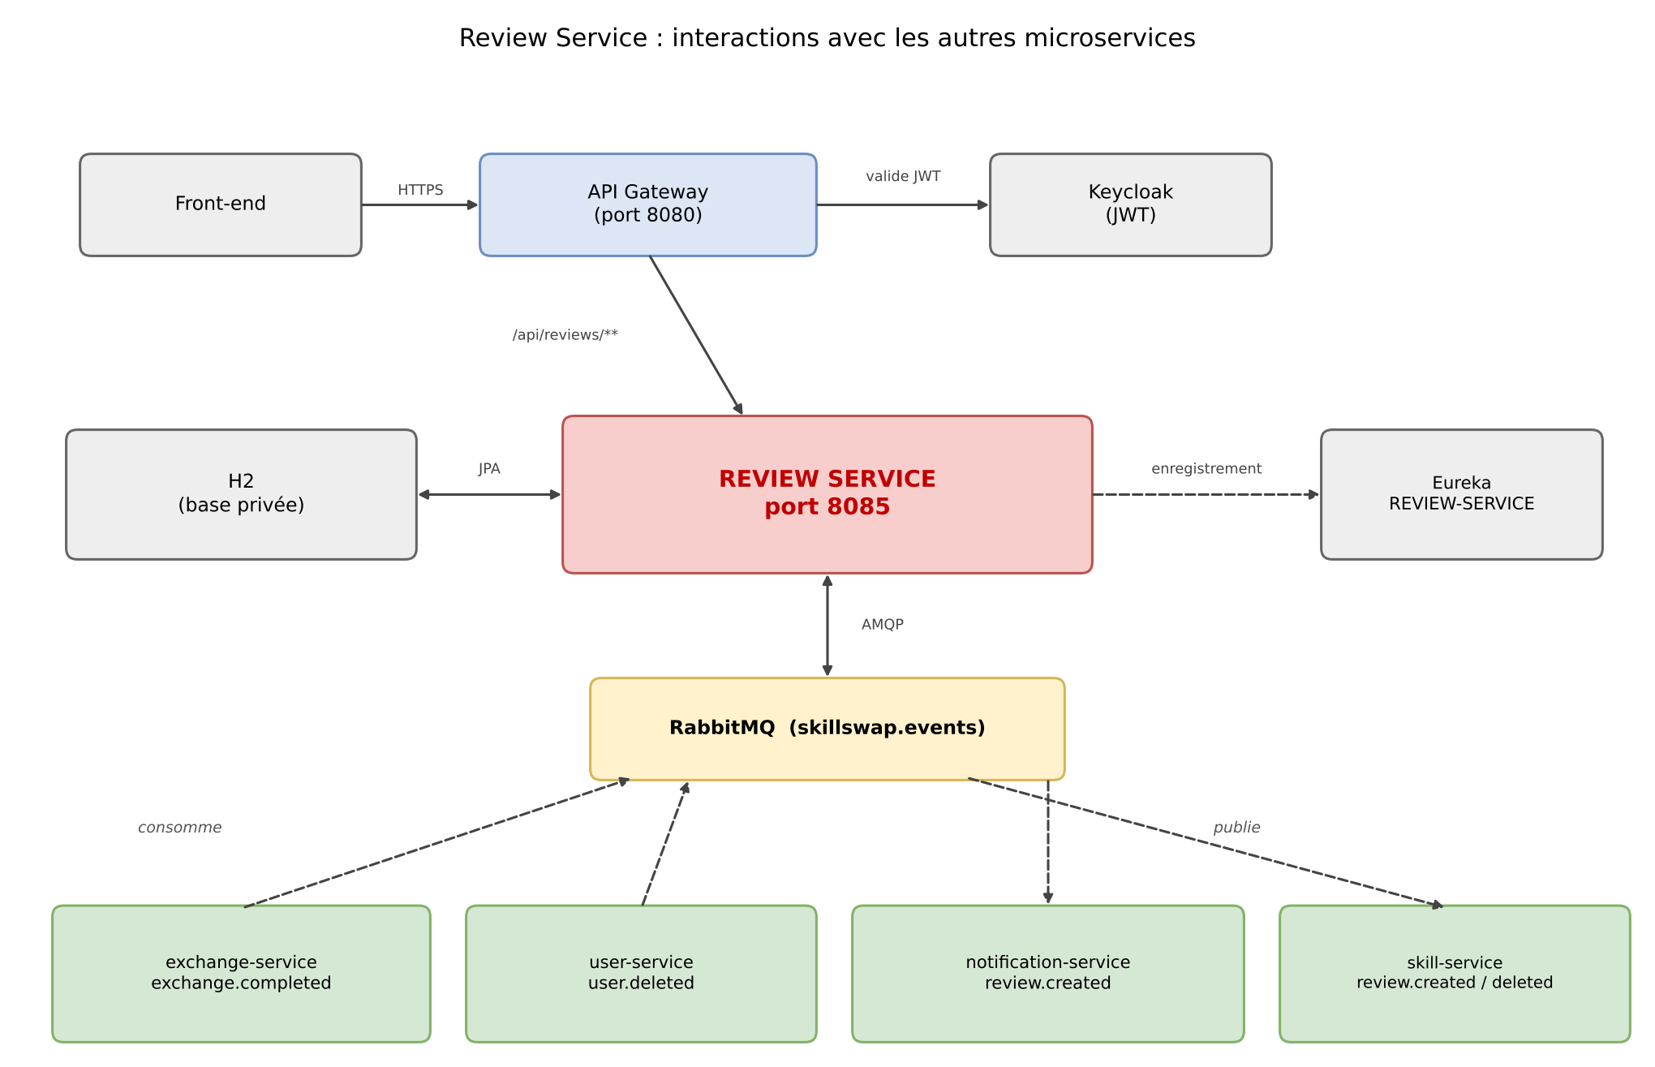
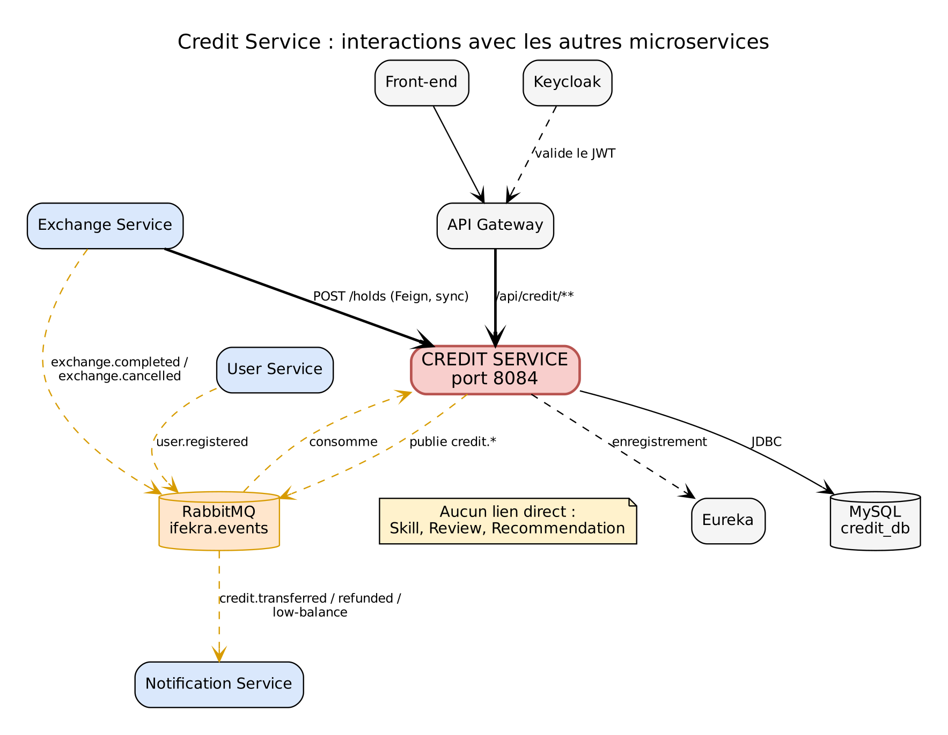
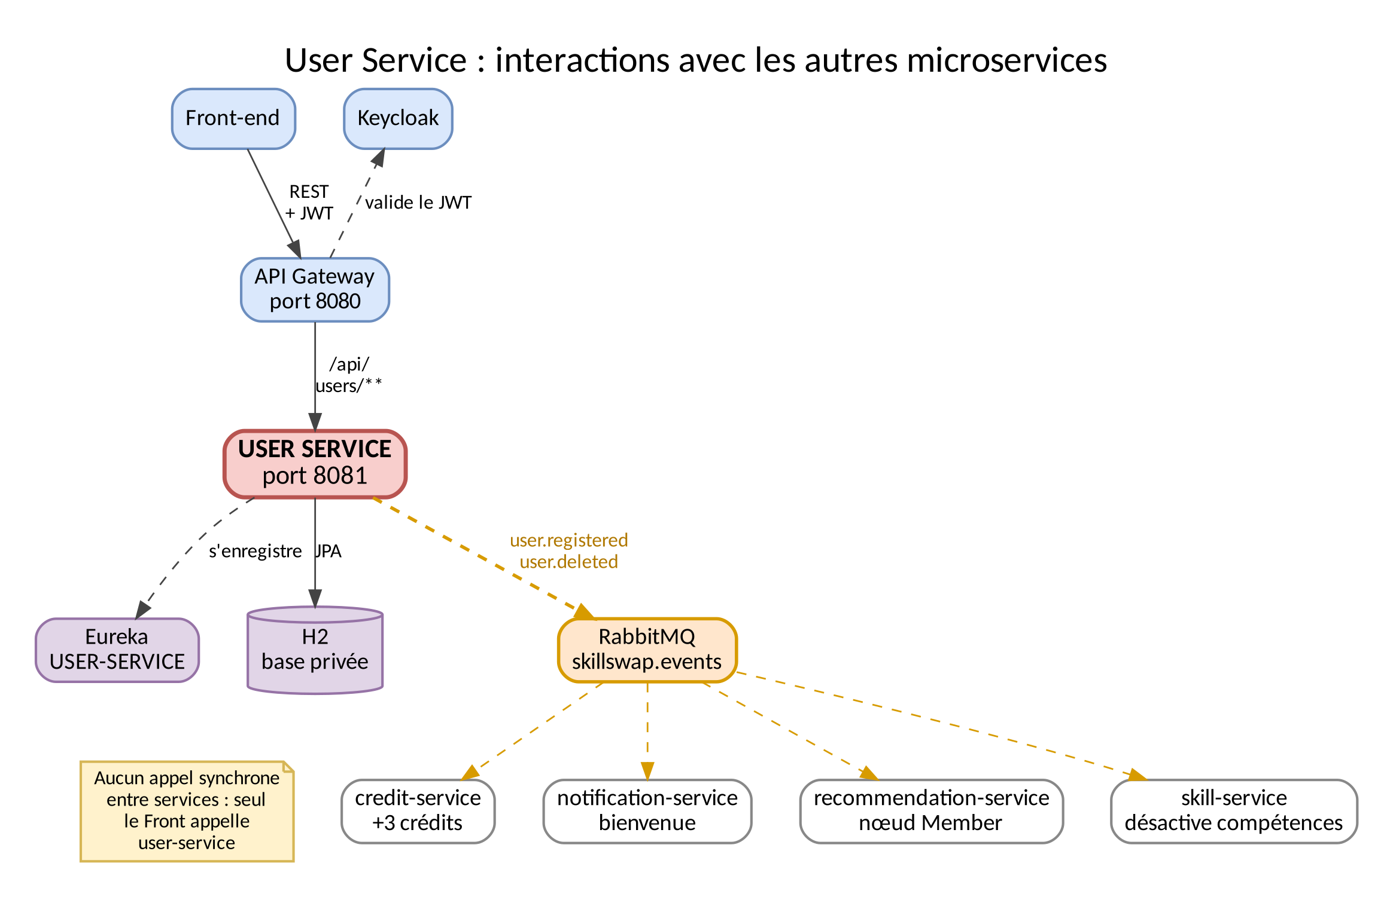
Interactions avec les autres microservices

Slide 6
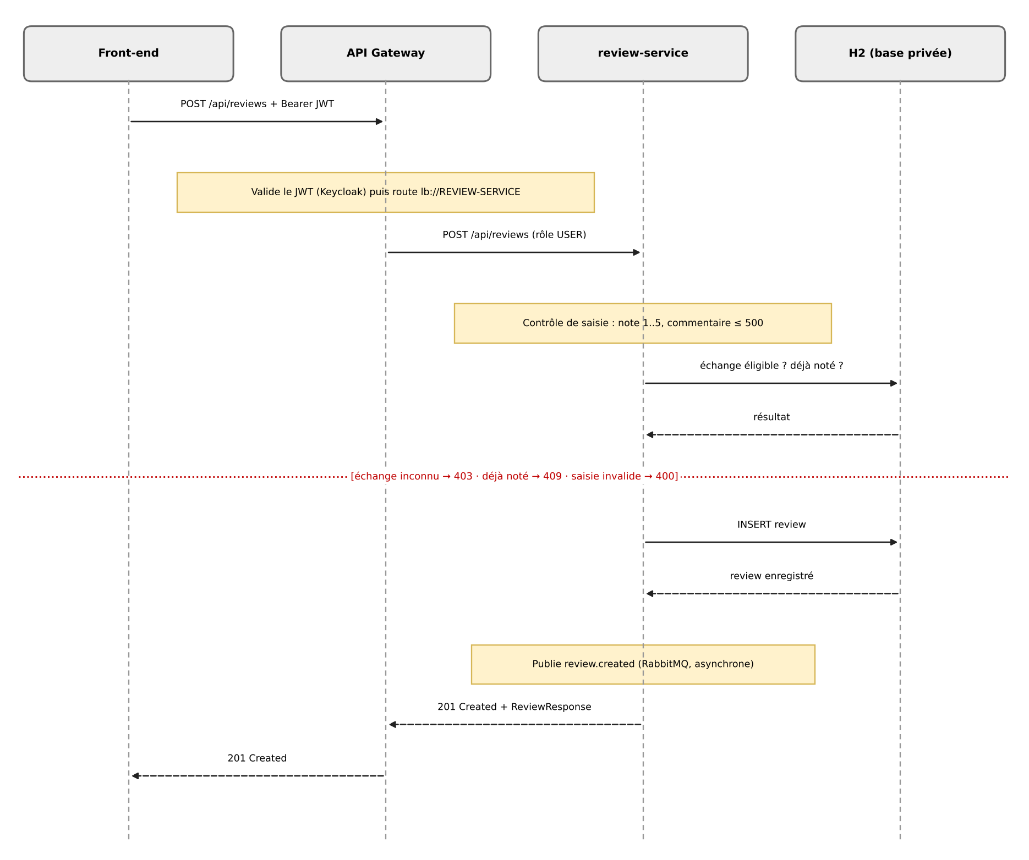
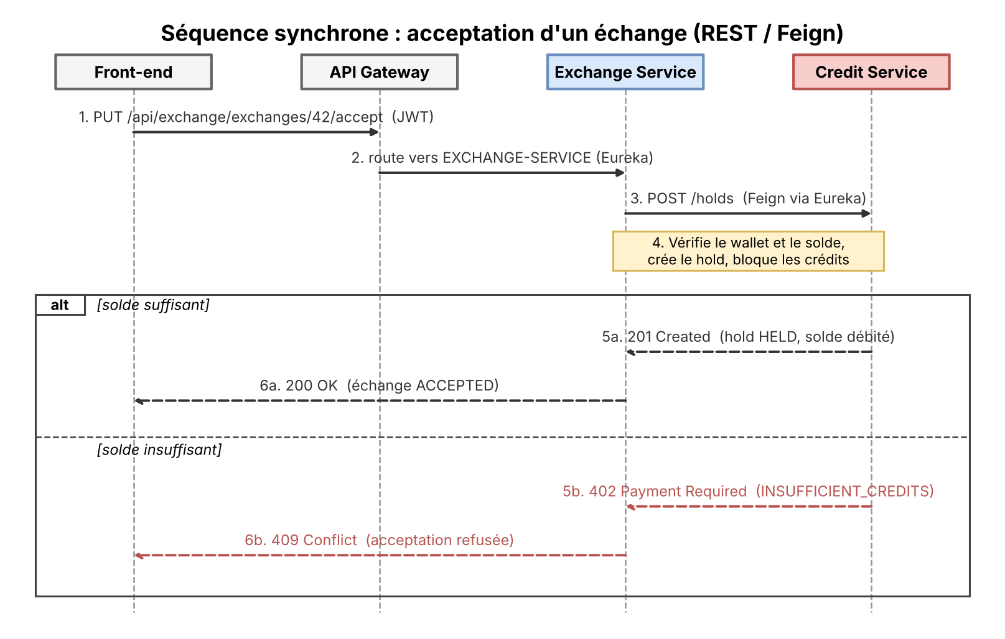
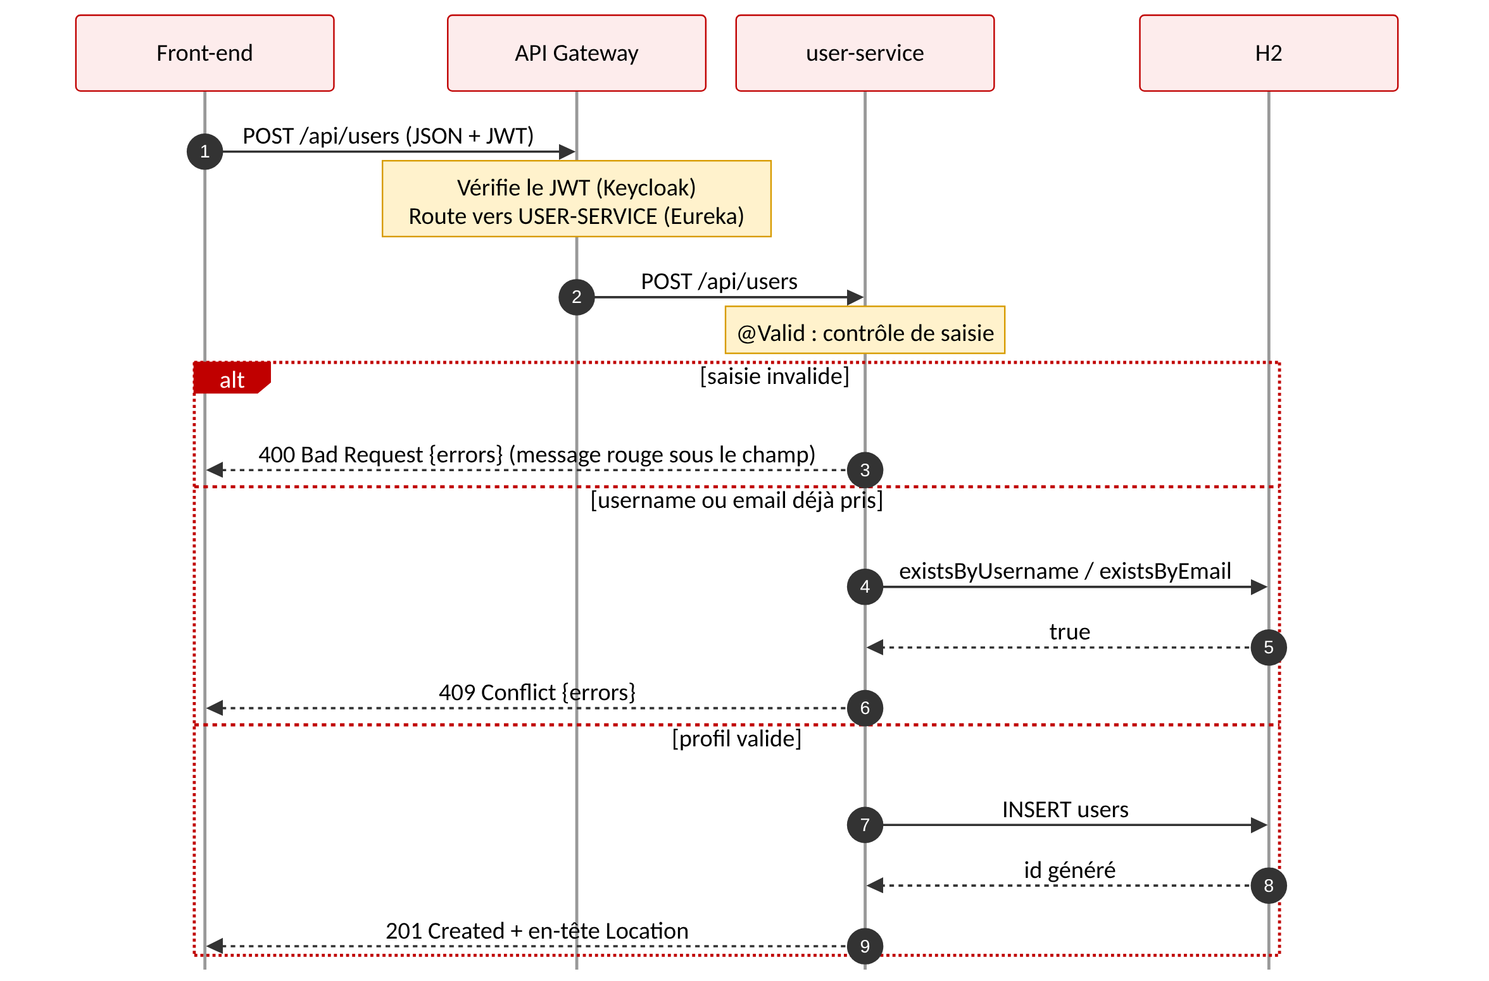
Exemple de communication synchrone (REST)
Le Front-end appelle POST /api/reviews du review-service via l’API Gateway (REST)

Slide 7
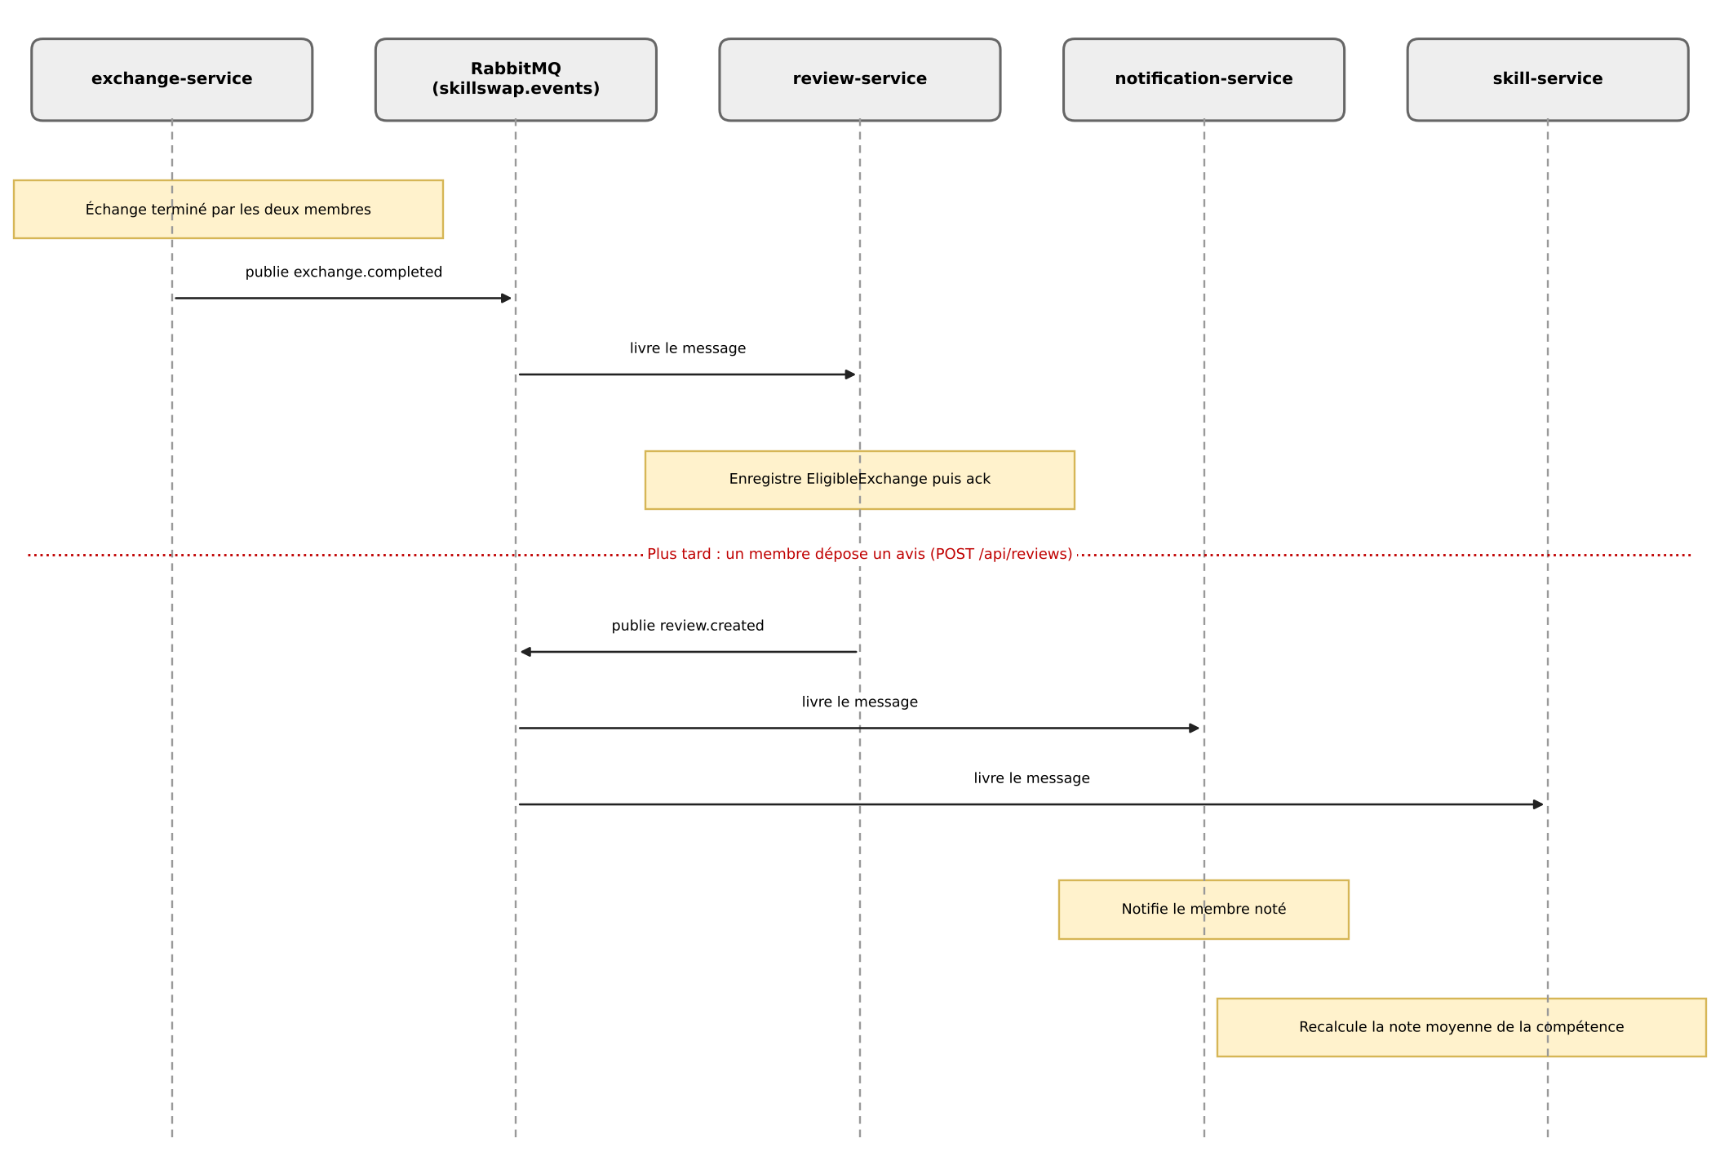
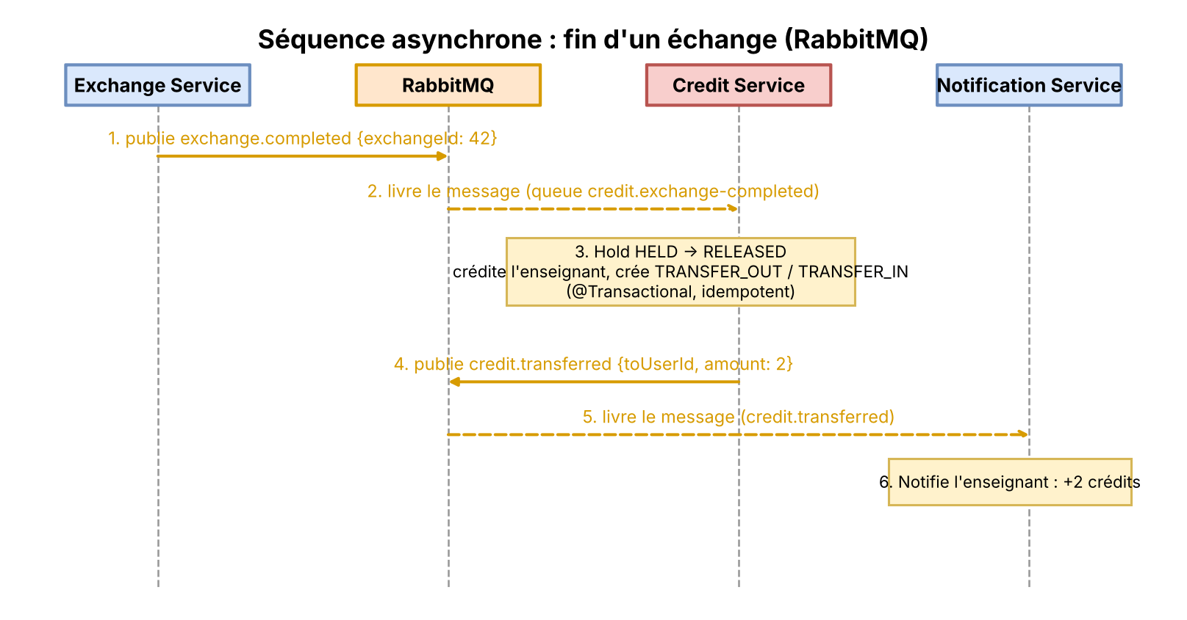
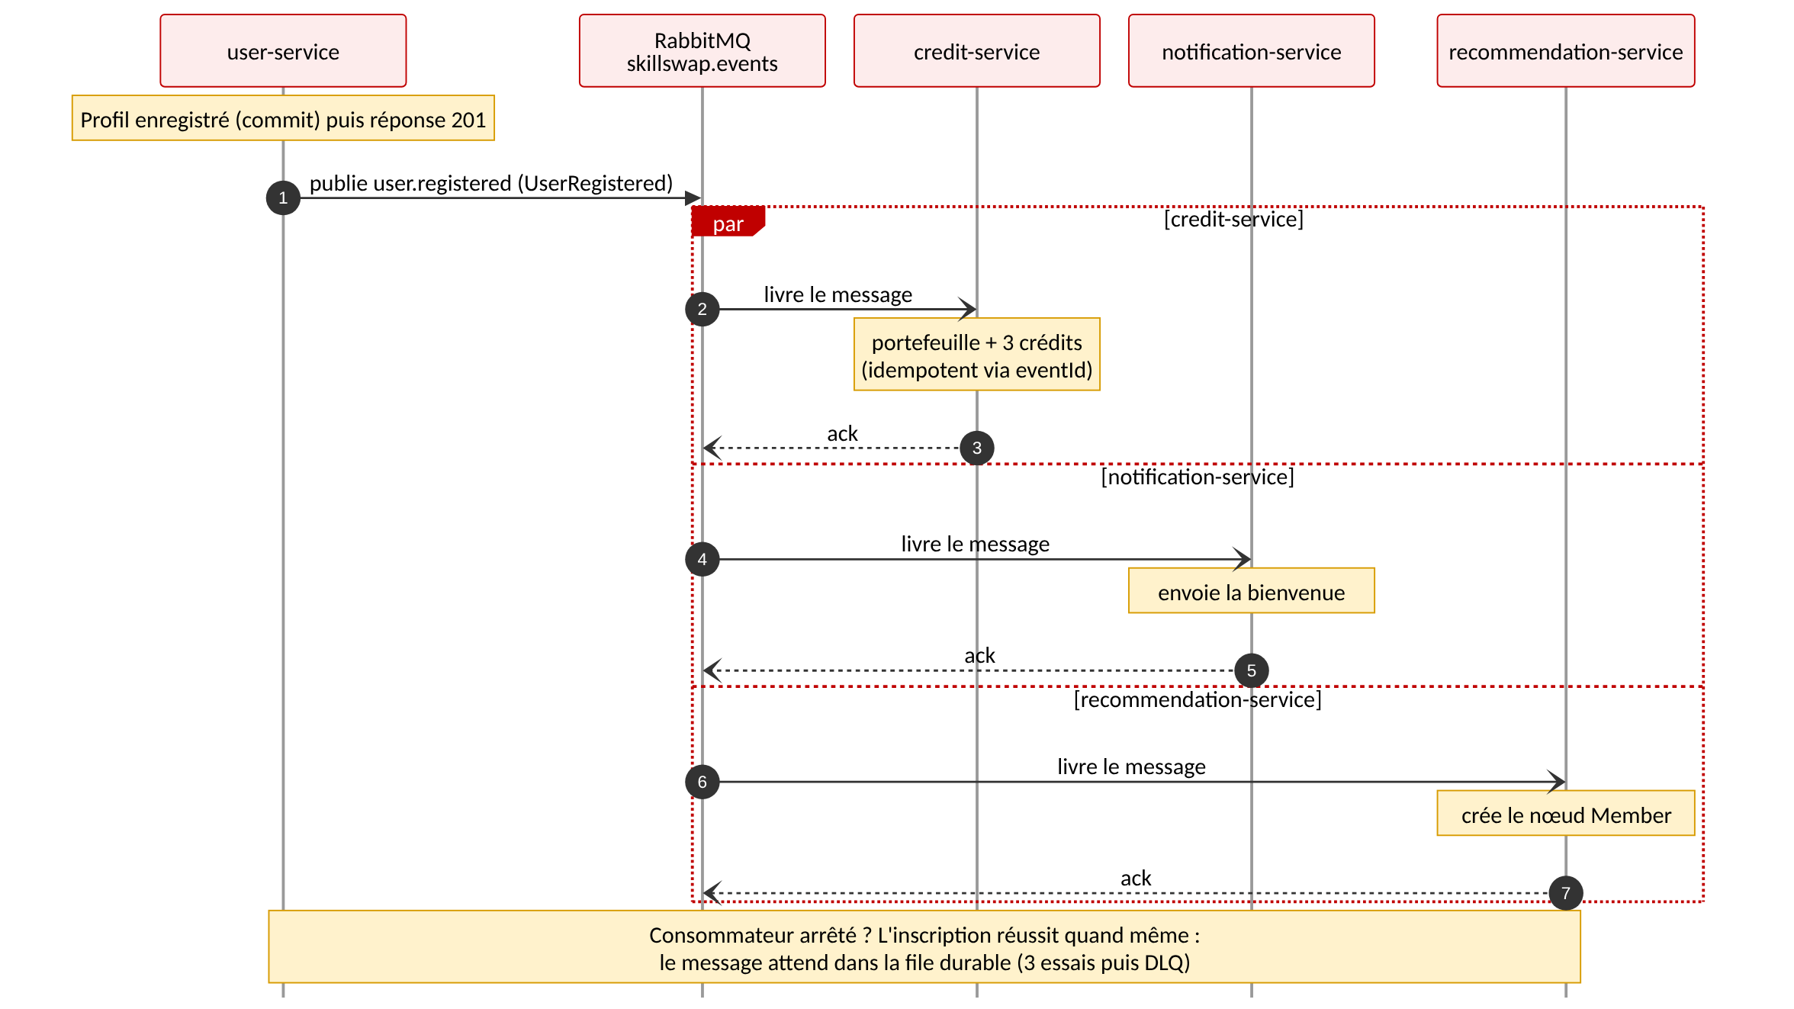
Exemple de communication asynchrone (RabbitMQ)
exchange-service publie exchange.completed ; review-service publie review.created, consommé par notification et skill

